Slide 1
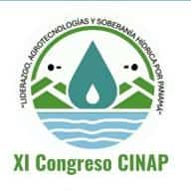
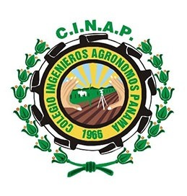

Agricultura Digital en Las Américas,
Escuela de Líderes para la Transformación de los Sistemas Agroalimentarios.
Carlos Bárcenas
Especialista en Ejecución de la Cooperación Técnica
carlos.barcenas@iica.int

Slide 2

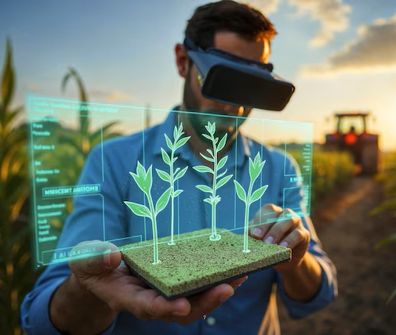
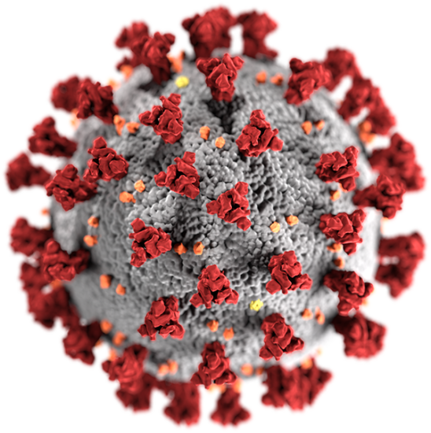

Qué es la Agricultura Digital?
La agricultura digital es un enfoque de la agricultura que utiliza tecnologías digitales, como sensores, drones, mapeo GPS y aprendizaje automático para optimizar la producción agrícola.
https://agriculture.basf.com/ar/es/sustentabilidad/agricultura-digital

Slide 3
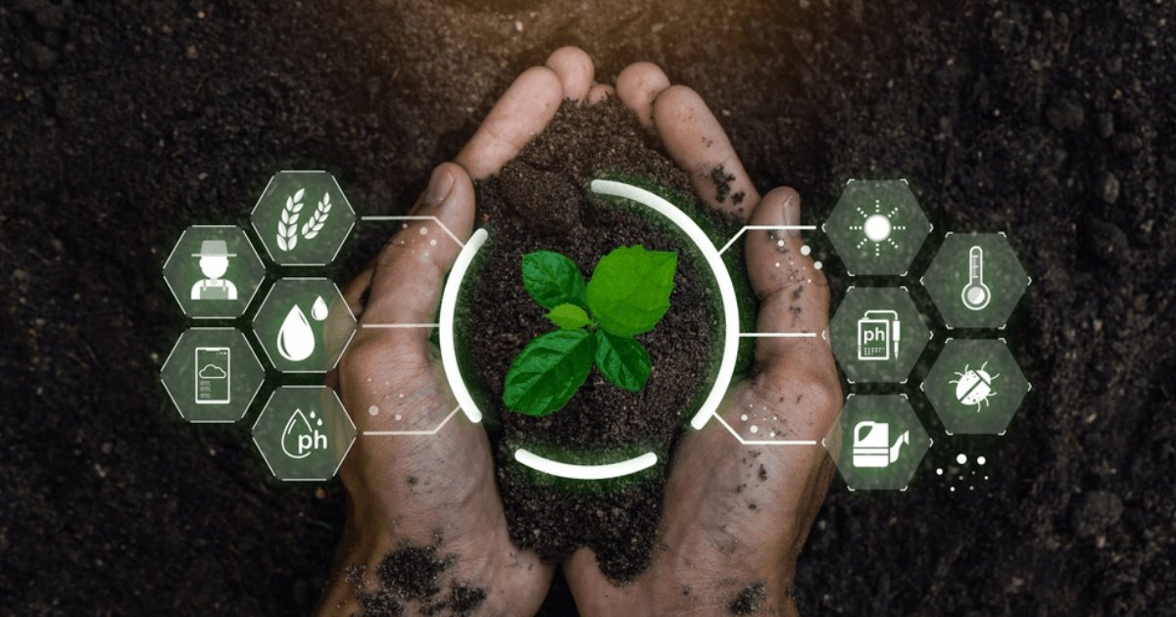
Cómo se relaciona la inteligencia artificial en la agricultura?
Por ejemplo: algoritmos que son capaces de predecir y tomar medidas para prevenir la aparición de plagas y otras enfermedades en la plantación. También tiene potencial de cara a mejorar la cadena de suministro agrícola y planificar la producción y la distribución.

Slide 4
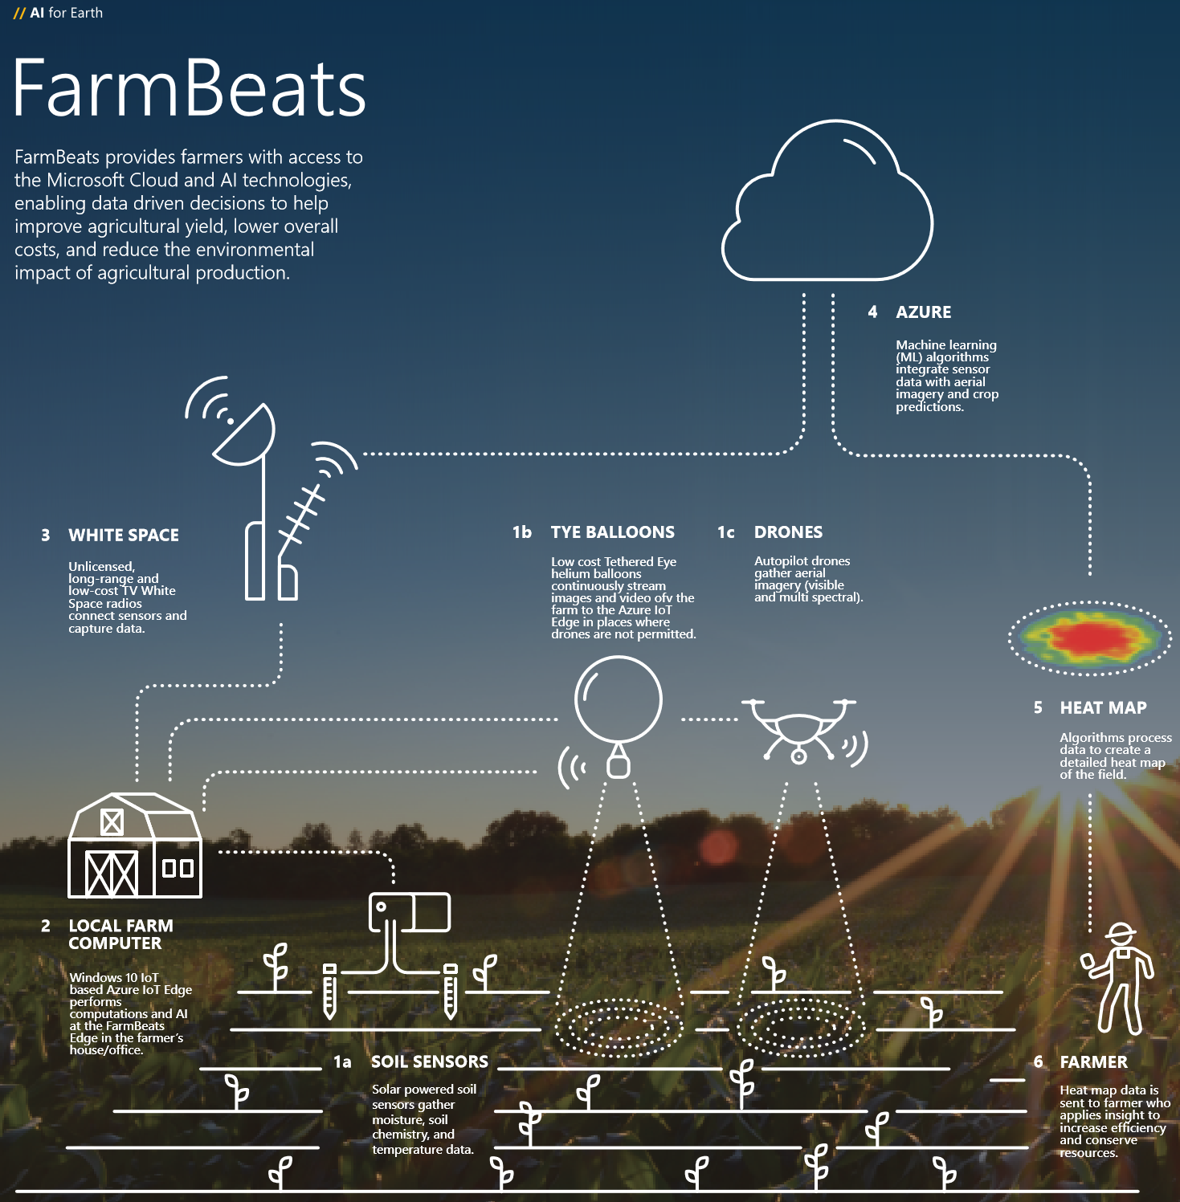
IA en prácticas de cultivo
Agricultura de Precisión
Los sistemas de IA analizan datos de drones, satélites y sensores terrestres para monitorear el crecimiento de los cultivos, identificar problemas de plagas o enfermedades y recomendar prácticas de manejo específicas para maximizar el rendimiento.
Modelos Predictivos
La IA puede predecir el rendimiento de los cultivos y sugerir prácticas agrícolas óptimas basadas en el análisis de datos históricos y actuales, así como en las previsiones climáticas.

Slide 5
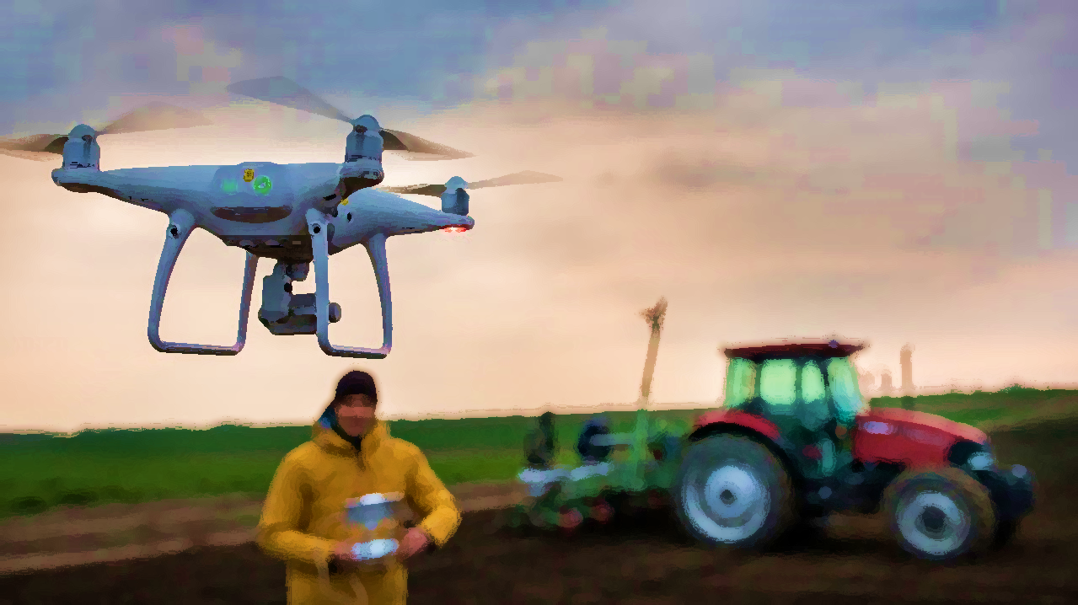




AMÉRICA LATINA Y EL CARIBE
LA NECESIDAD DE AVANZAR HACIA SISTEMAS AGROALIMENARIOS INTELIGENTES 4.0
CLIMÁTICAMENTE INTELIGENTE
AGREGACIÓN INTELIGENTE DE VALOR
MERCADOS
NUTRICIONALMENTE INTELIGENTE
SOCIALMENTE RESPONSABLE
Notes:
Hoy más que nunca, el escenario internacional se muestra cambiante y volátil. En el mediano plazo, la competitividad y sostenibilidad de la agricultura y de los sistemas agroalimentarios se verá impactada por elementos geopolíticos, económicos, poblacionales, ambientales, climáticos, etc. Es por eso que ALC debe avanzar hacia una forma integral de aprovechamiento de los recursos biológicos – una agricultura inteligente que gire en torno a 5 ejes:
Climáticamente inteligente: una agricultura alineada con el cuidado y preservación de los recursos naturales y el ambiente, que aproveche buenas prácticas agrícolas, las innovaciones y las tecnologías para mejorar la productividad e ingresos a la vez que se reduce el impacto en el medio ambiente.
Nutricionalmente inteligente: una agricultura que fomente impactos positivos en la nutrición y la salud a la vez que genera beneficios económicos a los productores (el ejemplo más conocido son los alimentos biofortificados). La región enfrenta no solo el flagelo de la malnutrición, sino también altos niveles de obesidad relacionados con dietas deficientes en nutrientes – esto genera cada vez más presión a los sistemas de salud y gastos públicos de los países.
Agregación inteligente de valor: una agricultura que no tenga como objetivo la simple transformación e industrialización, sino la agregación de valor inteligente a partir de sus ventajas comparativas (por ejemplo aprovechando sus desechos y desperdicios para la generación de bioenergías o biomateriales, valorizando los atributos de su biodiversidad para biocosméticos o alimentos, etc.)
Mercados: una agricultura direccionada hacia mercados que tengan fidelidad y alta disponibilidad de pago por los procesos que se llevan a cabo y por los productos generados. Además, mercados que cuenten con mayor integración y facilitación – lo cual debería hacerlos más eficientes y competitivos
Y socialmente responsable: una agricultura que fomente la inclusión productiva de las mujeres en puestos remunerados, mayor participación de jóvenes, protección social, jornadas de trabajo remuneradas, sistemas de cobertura contra riesgos de trabajo, acceso a servicios e infraestructura básica como el acceso a agua potable. Según OIT, un 56% de trabajadores en las zonas rurales de ALC laboran en condiciones de vulnerabilidad e informalidad.

Slide 6

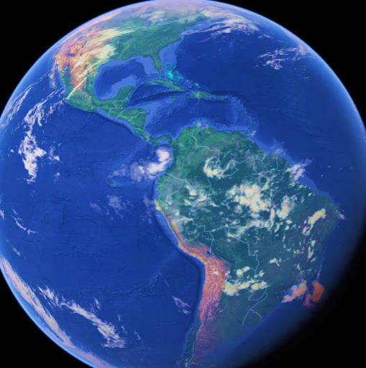
ALC ES CLAVE HACIA LA TRANSFORMACIÓN DE LOS SISTEMAS AGROALIMENTARIOS
La región es garante de la seguridad alimentaria, nutricional y climática del mundo
8
50%
de los 15 países más megadiversos del mundo, con una rica reserva genética (biodiversidad) están en ALC.
de la biodiversidad conocida (en sólo el 10% de la superficie terrestre) y el 16% de los recursos marinos
28%
35%
de la superficie potencialmente utilizable para la expansión agrícola
de las reservas mundiales de agua dulce
Notes:
Nuestra región es clave para asegurar la alimentación y la transformación de los sistemas alimentarios mundiales. Su potencial se podría resumir en 3 elementos: a) La agricultura de ALC ya juega un papel fundamental en la producción, el empleo y la generación de divisas; b) ALC tiene una gran potencialidad biológico y disponibilidad de recursos naturales para responder a las nuevas exigencias; 3) utilizando las ciencia y tecnología sería posible mejorar sustancialmente la eficiencia de la producción (rendimiento), aprovechamiento (residuos) y la agregación de valor.

Slide 7





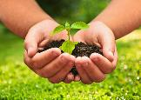



OPORTUNIDADES
Una nueva frontera de ciencia y tecnología para los sistemas agroalimentarios inteligentes
Producir ambientes “imposibles”
Reducción de pérdidas y desperdicios
Nuevos usos promisorios para otras industrias
Edición génica
Mayor sostenibilidad ambiental
Replicar principios biológicos
Trazabilidad y seguridad
Agricultura de precisión
Notes:
Y en la agricultura ¿cuáles son las nuevas fronteras de la tecnología y el conocimiento?
Nueva frontera de conocimiento y tecnología para un mayor aprovechamiento: Hoy tenemos mayores conocimientos en ciencias biológicas, ciencias sociales, tecnología, información, que permiten un mayor aprovechamiento no solo de los recursos biológicos, sino también de todos los procesos que estos recursos utilizan para su crecimiento, reproducción, alimentación, etc. Es posible utilizar esa nueva frontera de conocimiento para: a) generar aplicaciones biotecnológicas que generen materiales vegetativos con mayor productividad y resistencia a plagas y enfermedades, b) para incrementar la eficiencia de la cadena a través de la reducción de pérdidas de alimentos o aprovechamiento de la biomasa residual; y c) para utilizar los procesos y recursos biológicos de la producción de frutas y vegetales para producir bioproductos o biomateriales que sirvan de insumo para otras actividades o cadenas de valor (como bioenergías –etanol -, biopolímeros, enzimas, ácidos orgánicos, colorantes, etc.)
Hoy podemos producir en ambientes que antes no era posible
Se han desarrollado tecnologías para reducir perdidas y desperdicios de alimentos
Hay una generación de nuevos biomateriales
Edición génica: biotecnología de precisión en la agricultura (permiten replicar características (genes) existentes o modificar, reemplazar o introducir algunos nuevos con altísima precisión -en consecuencia, con bajo riesgo biológico y ambiental- en tiempos relativamente cortos y a costos accesibles para la mayoría de laboratorios de instituciones académicas, de investigación y de desarrollo, tanto públicas como privadas.
Podemos replicar principios biológicos para el desarrollo de nuevos productos
Se están dando nuevos usos a los productos biológicos y la biomasa residual
Agricultura de precisión que permite que los productores aumenten su productividad al ofrecerles la posibilidad de desarrollar una agricultura “ a la medida”.
Uso de tecnologías como el blockchain para trazabilidad y seguridad

Slide 8

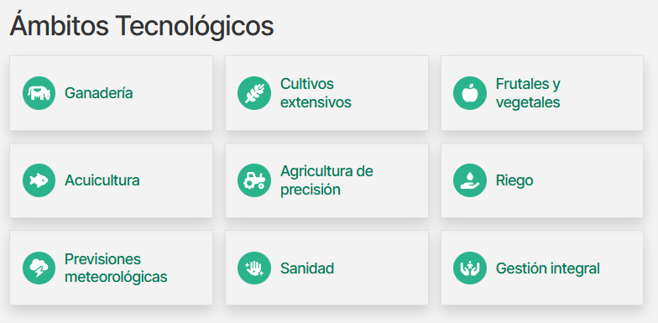


Estatus de la agricultura digital en las Américas
https://agriculturadigital.cepal.org/es

Slide 9
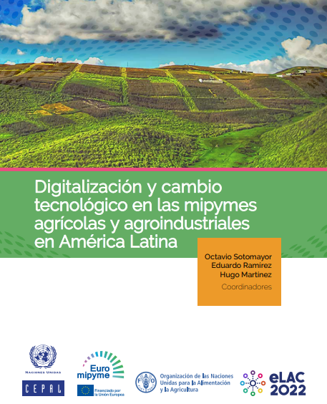

Digitalización y cambio tecnológico en las mipymes agrícolas y agroindustriales en América Latina
Los países de la región han adoptado medidas para impulsar el uso de soluciones tecnológicas y cautelar la continuidad de los servicios de telecomunicaciones. Sin embargo, el alcance de esas acciones ha estado limitado por diversas brechas digitales, muy restrictivas en el mundo de la agricultura y la ruralidad.
https://repositorio.cepal.org/server/api/core/bitstreams/787ce64b-7f95-4a27-aad9-0a3dc9a3bb70/content

Slide 10
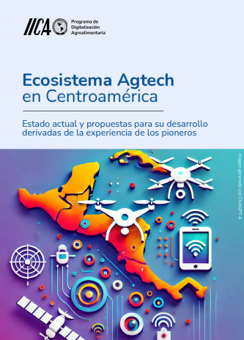

Estatus de la agricultura digital en Centroamérica
“Debemos consolidar un ecosistema regional que conecte a los distintos actores de diferentes países y promueva el uso de tecnologías en toda la región”
Federico Bert, responsable del programa de digitalización agroalimentaria del Instituto Interamericano de Cooperación para la Agricultura (IICA)

Slide 11
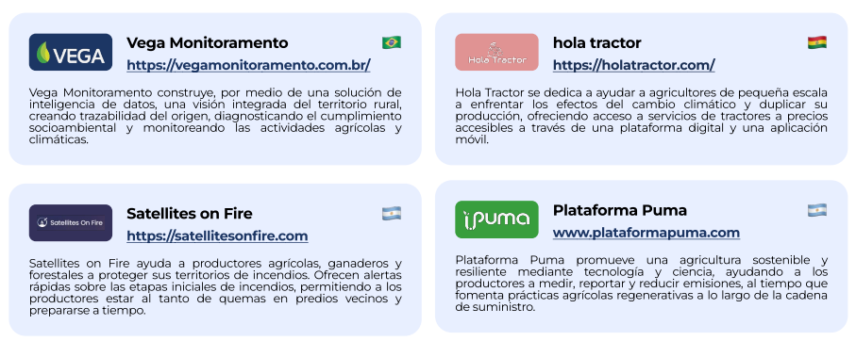
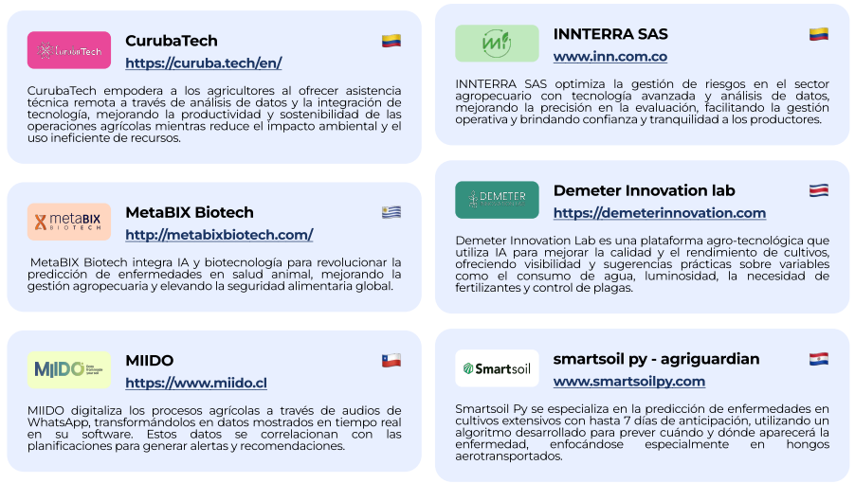
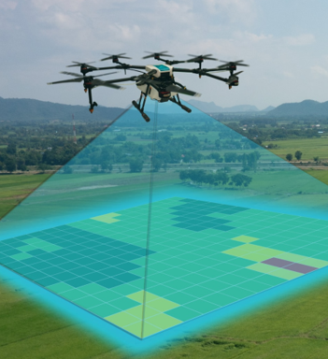
Algunos AgTech de las Américas

Slide 12
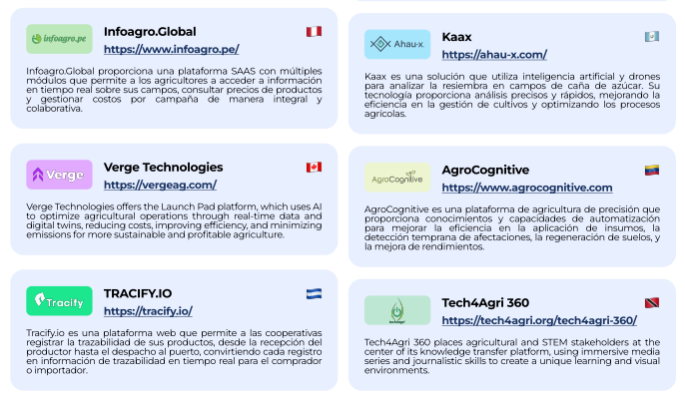
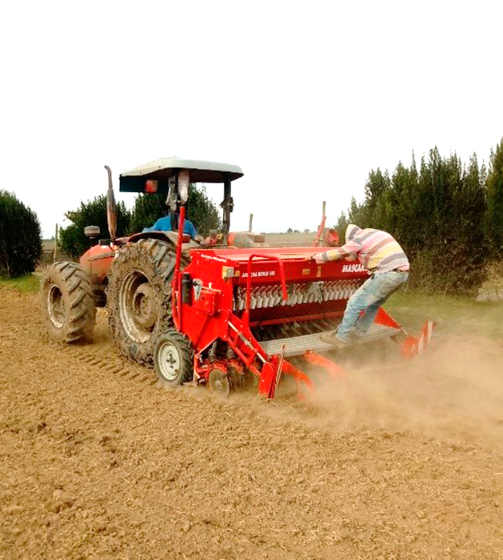
Algunos AgTech de las Américas

Slide 13
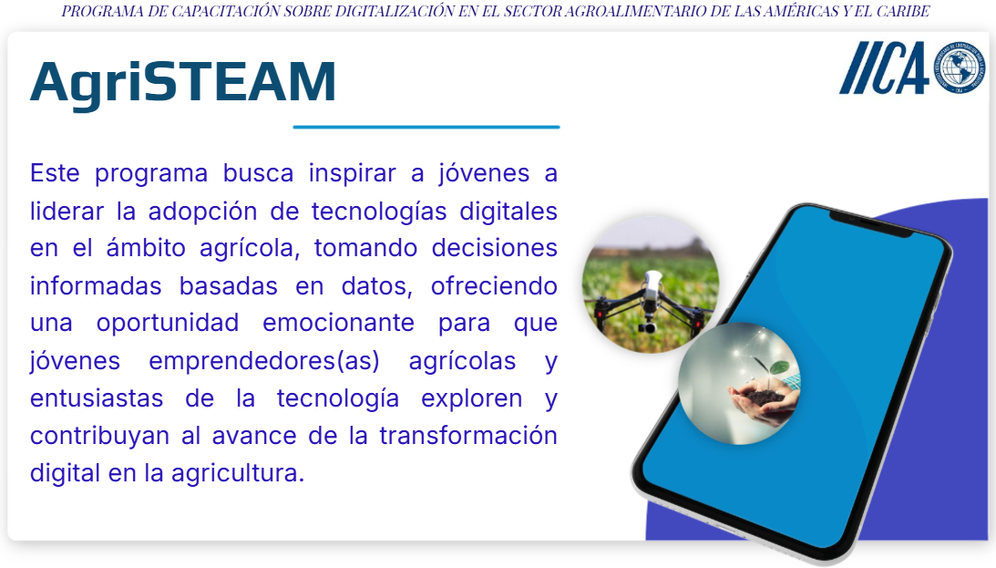


AgriSTEAM
PROGRAMA DE CAPACITACIÓN SOBRE DIGITALIZACIÓN EN EL SECTOR AGROALIMENTARIO DE LAS AMÉRICAS Y EL CARIBE.
Integra el estudio de casos de éxito junto a los pilares de la innovación digital, los(as) participantes podrán extraer lecciones valiosas, buenas prácticas y los factores que impulsan el éxito de la transformación digital en el sector agroalimentario
https://elearning.iica.int/

Slide 14
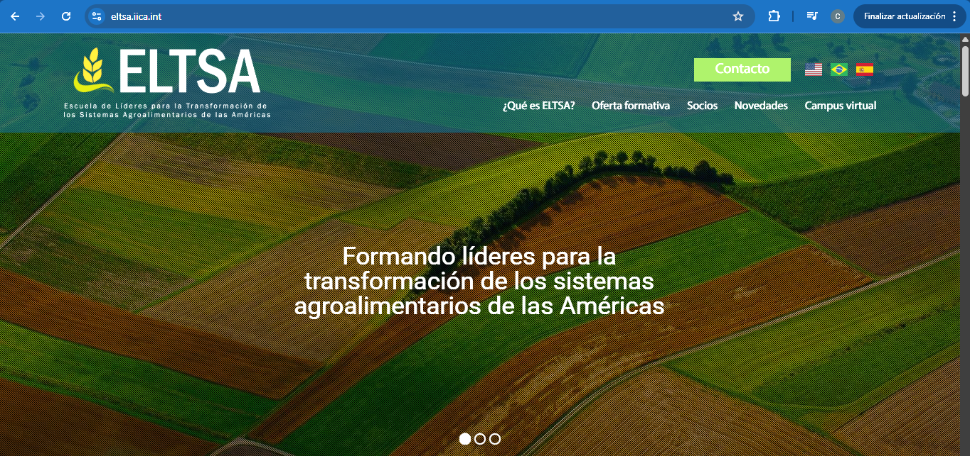
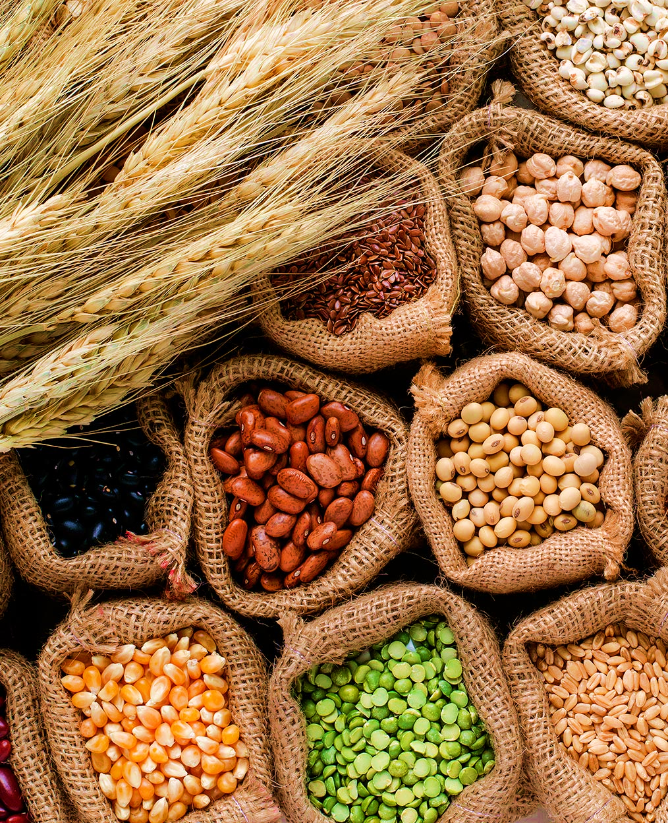
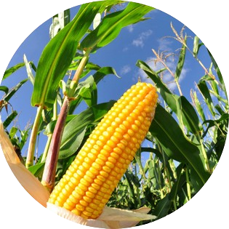
Escuela de Líderes para la Transformación de los Sistemas Agroalimentarios
https://eltsa.iica.int/

Slide 15

¿Qué es ELTSA?
Es una coalición de instituciones que promueven la transformación de los sistemas alimentarios a través del fortalecimiento de las capacidades de los actores públicos y privados que intervienen en la gestión de las políticas públicas, programas y proyectos de inversiones. Se basa en los 16 mensajes consensuados por los países de las Américas durante el proceso de diálogo previo a la Cumbre de los Sistemas Alimentarios del 2021.

Slide 16
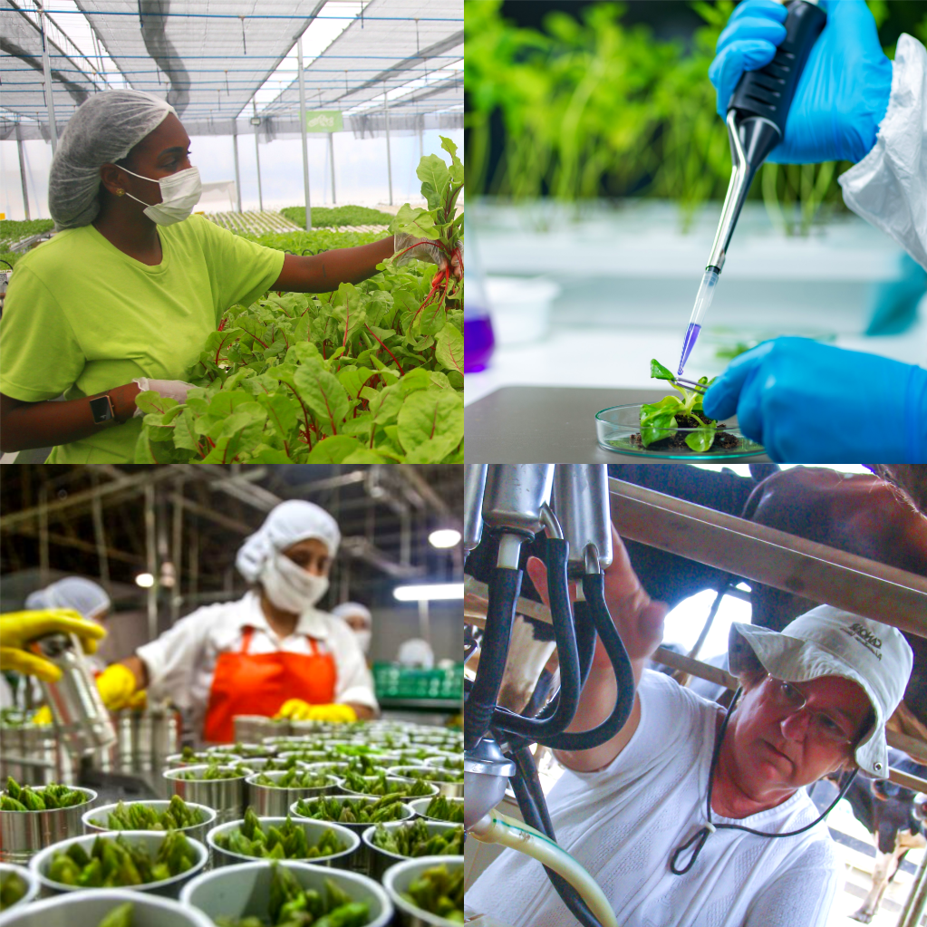

Objetivo de ELTSA
Movilizar apoyo político, social, financiero y técnico entre instancias nacionales, regionales y globales que compartan objetivos comunes y complementarios, para contribuir a la formación de capacidades de liderazgo y de promoción y gestión de la innovación requerida para impulsar la transformación de los sistemas agroalimentarios de las Américas.
ELTSA está dirigida a técnicos y funcionarios(as), así como a tomadores de decisión, que se encargan o tienen injerencia en las políticas públicas o la institucionalidad relacionada con la transformación de los sistemas agroalimentarios de la región.

Slide 17
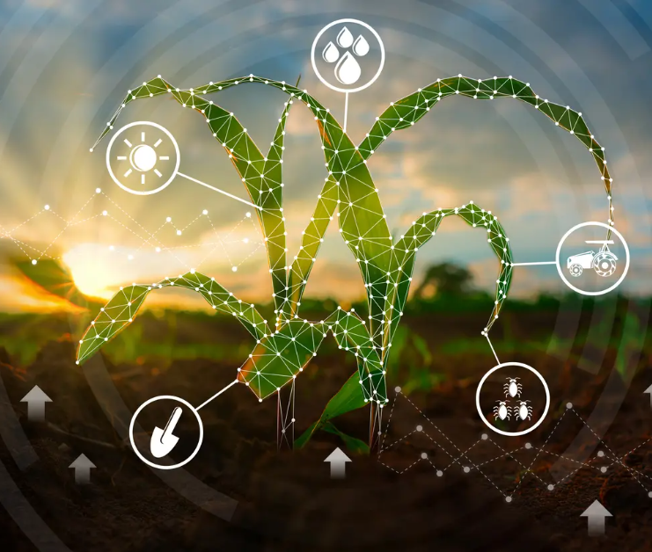
¿Qué ofrece ELTSA?
Un programa integral de capacitación que combina aprendizajes teóricos con experiencias prácticas y desarrollo de habilidades de liderazgo. Durante el programa de formación, los participantes adquieren conocimientos sobre temas claves relacionados con los sistemas agroalimentarios, así como con los principales ejes para su transformación; saber: bioeconomía, innovación, desarrollo territorial, cambio climático, género, juventudes, agricultura digital, comercio internacional, sanidad agropecuaria e inocuidad de los alimentos, entre varios otros temas.
Además de la formación, ELTSA fomenta la creación de redes y la colaboración entre los participantes, promoviendo el intercambio de ideas, la gestión de conocimientos y el establecimiento de alianzas para impulsar la transformación de los sistemas agroalimentarios en la región.

Slide 18
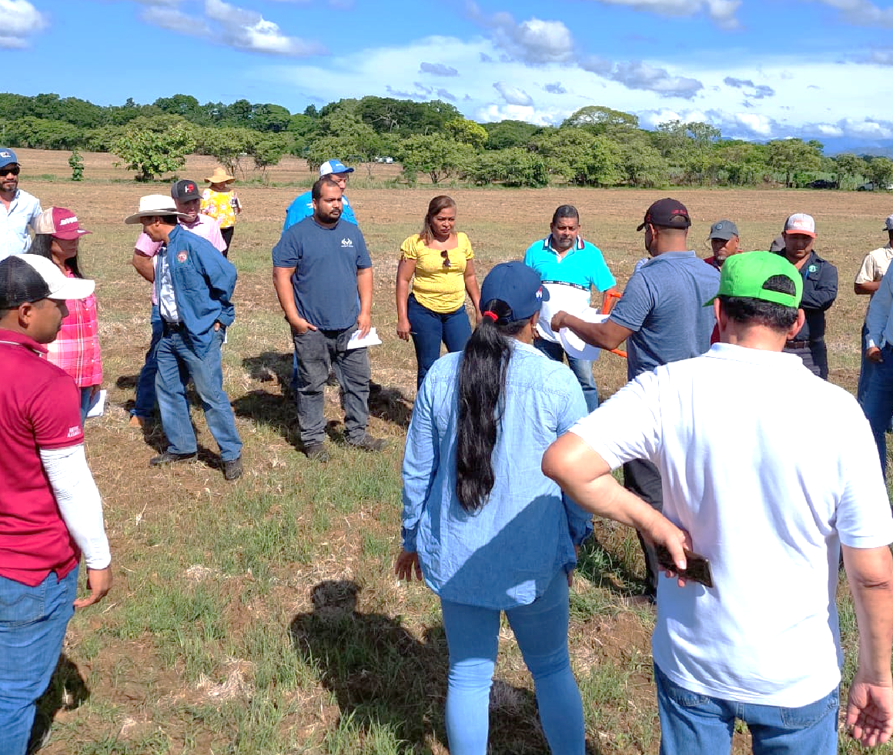
¿Cuál es la importancia de ELTSA?
Fortalecer los sistemas agroalimentarios para hacerlos más eficientes, sostenibles e inclusivos, para satisfacer los requerimientos alimentarios y energéticos de una población creciente y cada vez más exigente, a la vez que se fomenta la reactivación socioeconómica (principalmente en los territorios rurales) y se contribuye con los objetivos de descarbonización y resiliencia climática.
Priorizar en los sistemas agroalimentarios la construcción y fomento de una nueva institucionalidad y marco de políticas que responda en mayor medida a la nueva realidad y a las potencialidades que en ella tiene la agricultura de las Américas.
Formar capacidades para la construcción, implementación y gestión de una nueva institucionalidad y marco de políticas públicas.

Slide 19
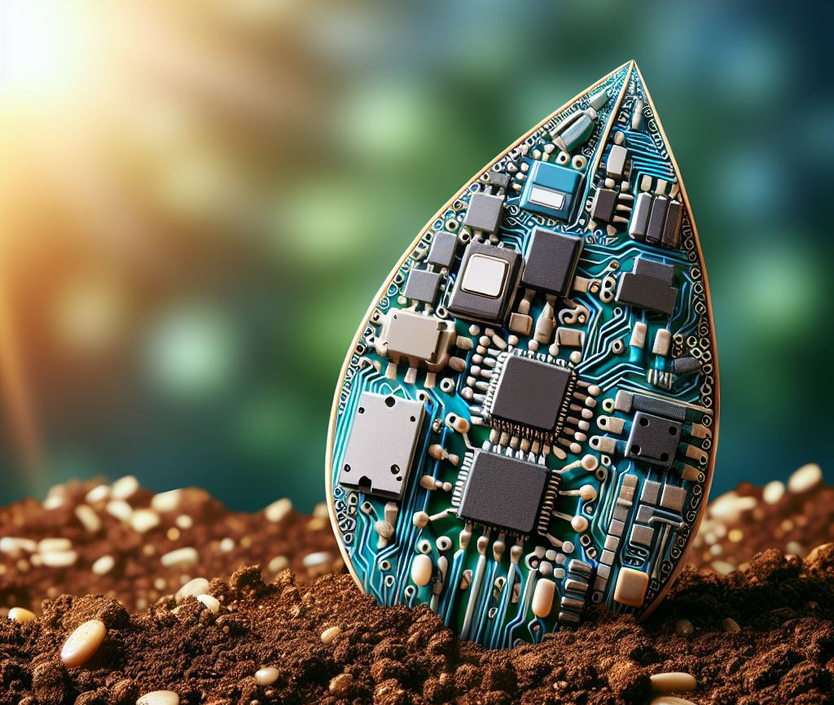


¿Cómo se puede participar en ELTSA?
ELTSA ofrece un espacio de colaboración abierta para las instituciones (Universidades, organismos de cooperación internacional y organizaciones no gubernamentales) que deseen compartir recursos de formación (cursos virtuales, material didáctico, casos de éxito, programas de prácticas, etc.) en cualquiera de los ejes priorizados para la transformación de los sistemas agroalimentarios de la región.
Especialización Técnica para la transformación de los Sistemas Agroalimentarios (6 meses)

Slide 20
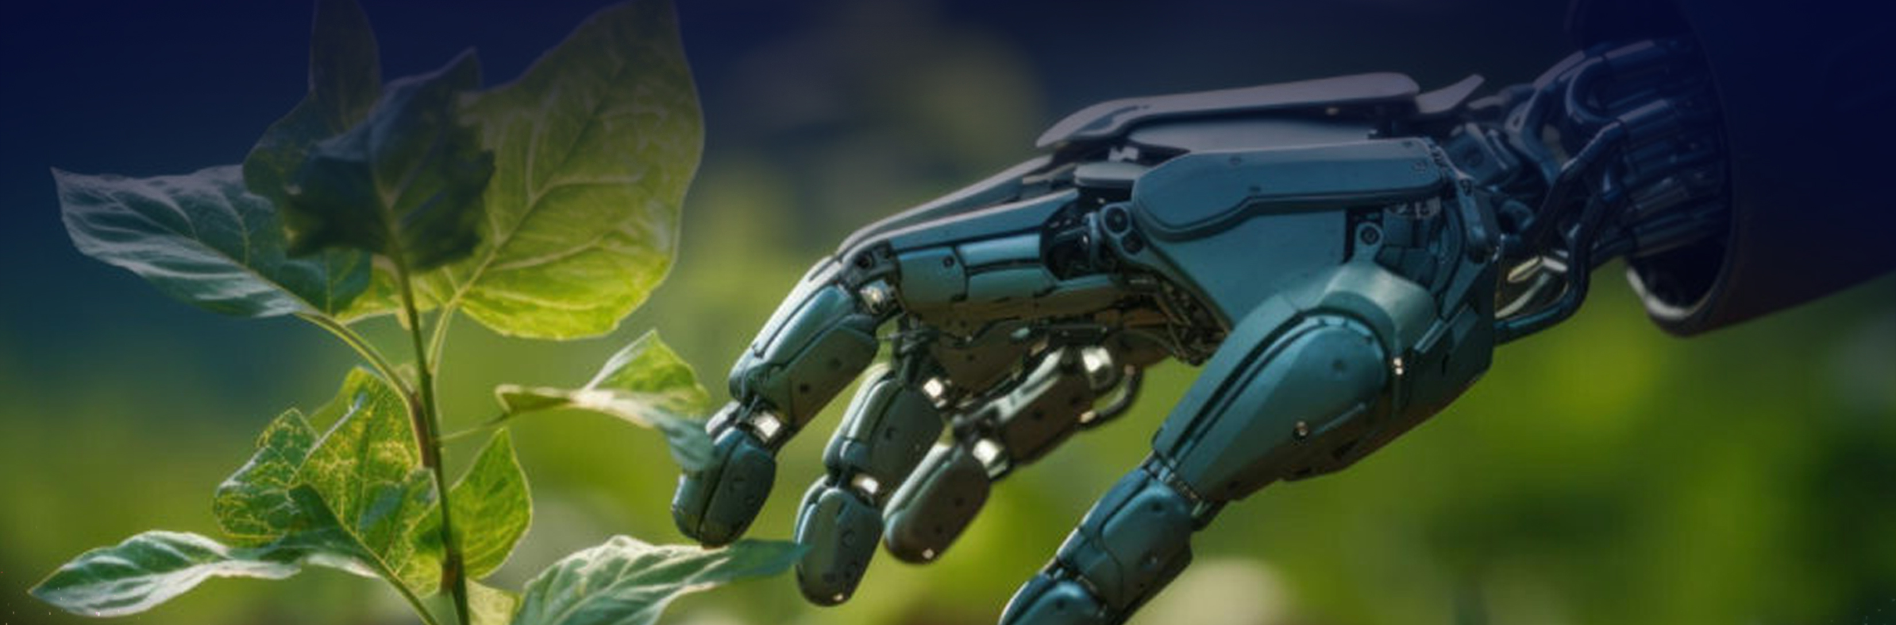

Gracias…
“La digitalización de la agricultura ofrece una oportunidad concreta de avanzar hacia sistemas alimentarios más sostenibles, saludables e inclusivos, aunque no sin riesgos. El resultado que genere dependerá en gran parte de qué hacemos hoy para impulsarlo.”
carlos.barcenas@iica.int

